Slide 1


PHÒNG GIÁO DỤC VÀ ĐÀO TẠO QUẬN HẢI AN
TRƯỜNG TIỂU HỌC NAM HẢI
CHỦ ĐỀ:
EM YÊU THƯƠNG NGƯỜI THÂN

Slide 2

Thứ Năm ngày 31 tháng 10 năm 2024
HOẠT ĐỘNG TRẢI NGHIỆM
Tiết 23: EM YÊU THƯƠNG NGƯỜI THÂN
1. KHỞI ĐỘNG:
Chúng mình cùng hát bài: Cả nhà thương nhau

Slide 3


Slide 4
Thứ Năm ngày 31 tháng 10 năm 2024
HOẠT ĐỘNG TRẢI NGHIỆM
Tiết 23: EM YÊU THƯƠNG NGƯỜI THÂN
2. KHÁM PHÁ:
Hoạt động 1: Đóng vai và thực hành nói lời yêu thương
Hoạt động 2: Liên hệ và chia sẻ

Slide 5
Thứ Năm ngày 31 tháng 10 năm 2024
HOẠT ĐỘNG TRẢI NGHIỆM
Tiết 23 - EM YÊU THƯƠNG NGƯỜI THÂN
2. KHÁM PHÁ:
Hoạt động 1: Đóng vai và thực hành nói lời yêu thương

Slide 6

SGK/23

Slide 7
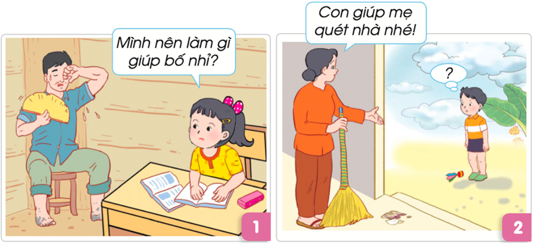

Slide 8
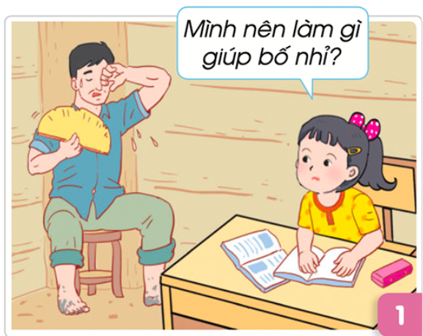

Slide 9
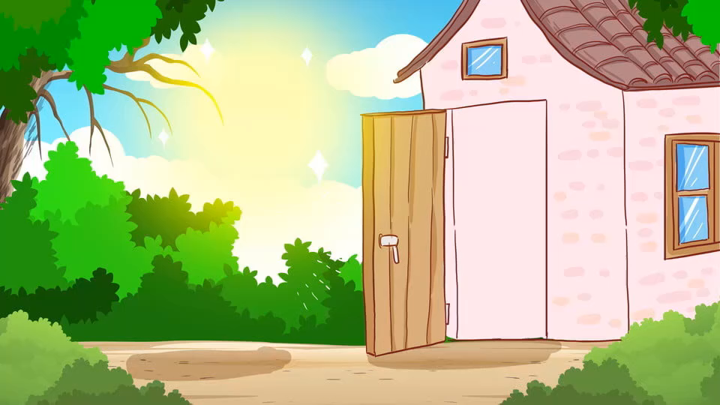

Slide 10
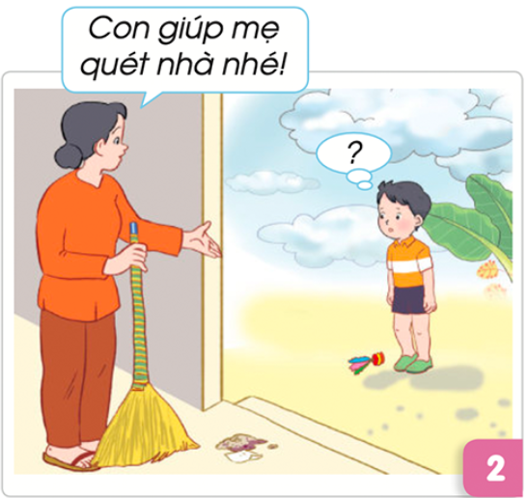

Slide 11
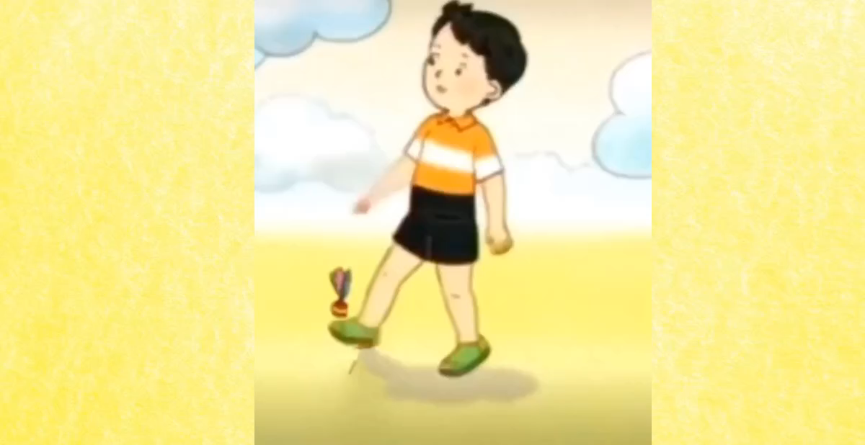

Slide 12

Thảo luận nhóm 4

Slide 15
Thứ Năm ngày 31 tháng 10 năm 2024
HOẠT ĐỘNG TRẢI NGHIỆM
Tiết 23 - EM YÊU THƯƠNG NGƯỜI THÂN
Em thể hiện sự yêu thương người thân bằng những lời nói, việc làm vừa sức, phù hợp với lứa tuổi.

Slide 16
Hoạt động 2: Liên hệ và chia sẻ
S/24

Slide 17

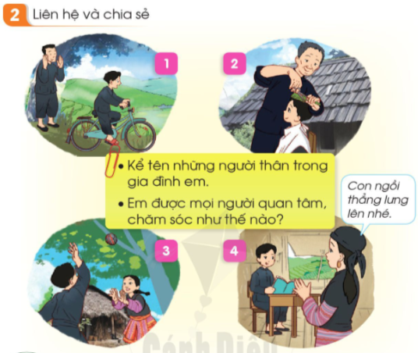
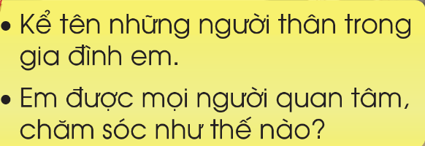
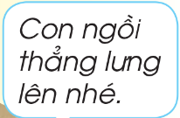

Slide 18
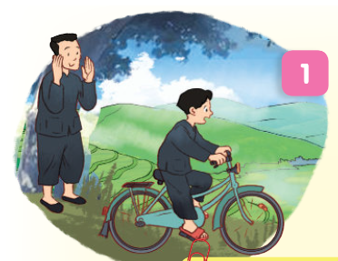
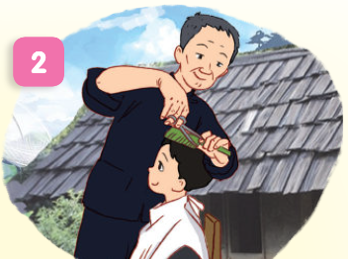
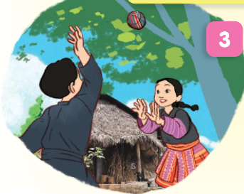
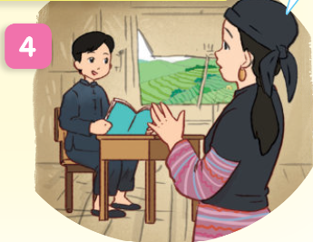

Slide 19
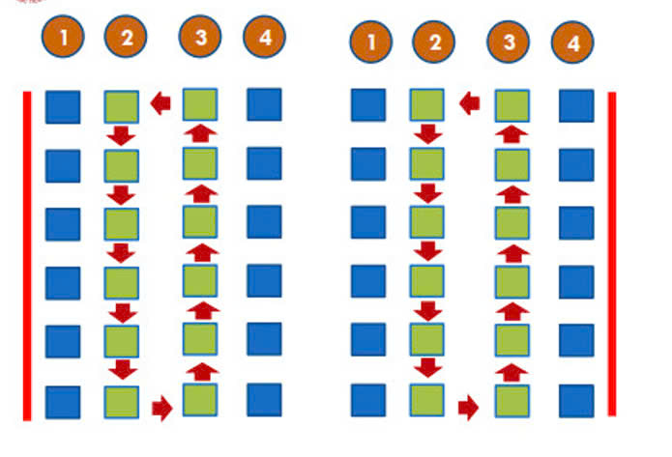
Thảo luận nhóm đôi
Sơ đồ

Slide 21
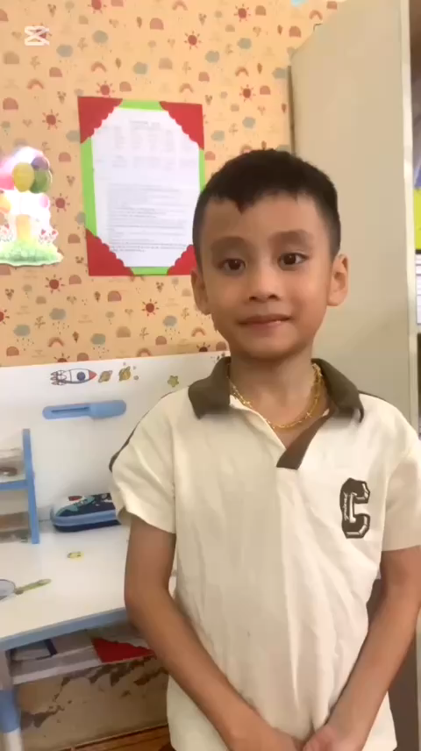

Slide 22
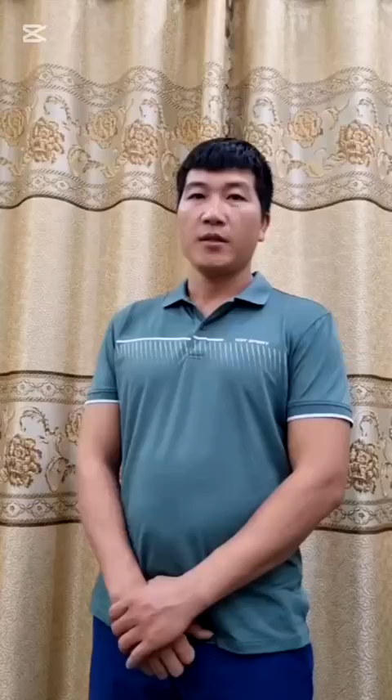

Slide 23
Củng cố:
VỀ NHÀ THỰC HÀNH THỂ HIỆN TÌNH YÊU THƯƠNG VƠI NGƯỜI THÂN TRONG GIA ĐÌNH EM

Slide 24

CHÚC CÁC EM HỌC TỐT !

